Slide 1
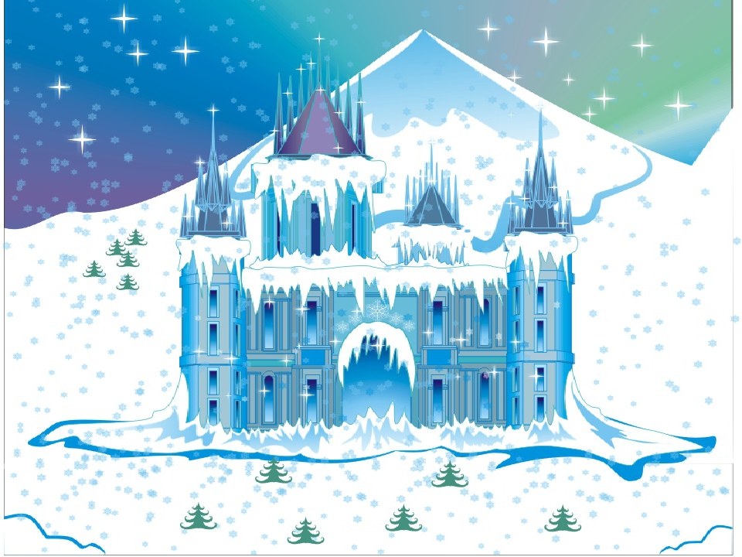
Путешествие в «Царство Соли»

Slide 5
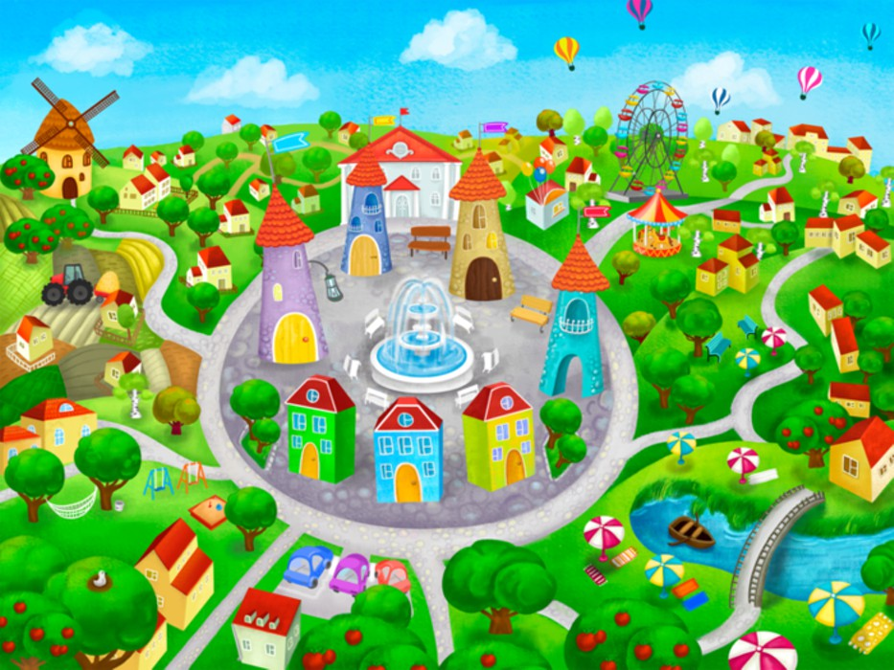

Slide 6
